Slide 1


Slide 2
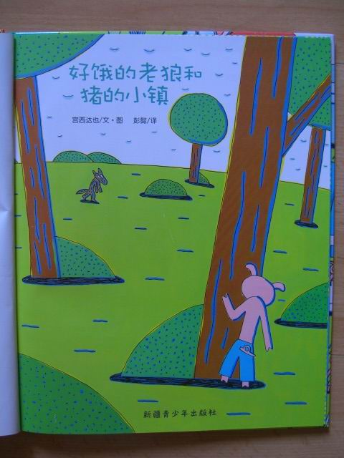

Slide 3
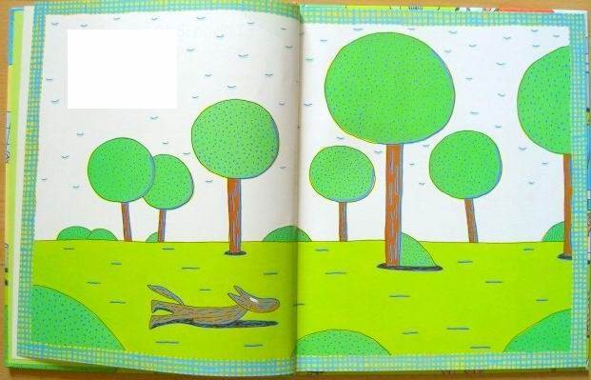
“哎哟，饿死我了，实、实在是受不了啦……”
饿坏了的老狼，“扑咚”一声栽倒在原野正当中。
“真、真想吃点什么东西啊！”老狼无意中抬起头——

Slide 4
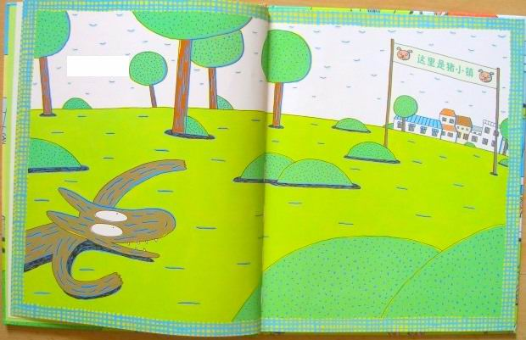
“啊！猪、猪、猪小镇！这下我可得救了！”

Slide 5
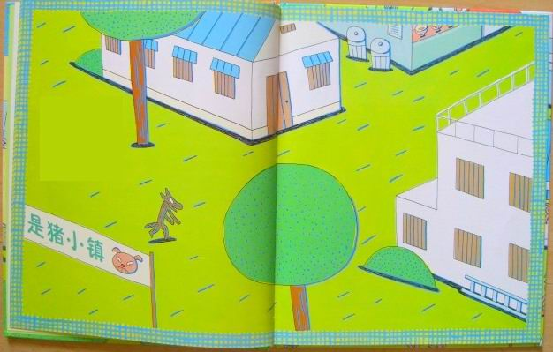
老狼用尽最后一点力气，摇摇晃晃地站起来，走进猪小镇。
“奇怪，怎么连个猪影子也不见！知道了，知道了，是怕被我老狼给吃掉，都藏起来了。”

Slide 6
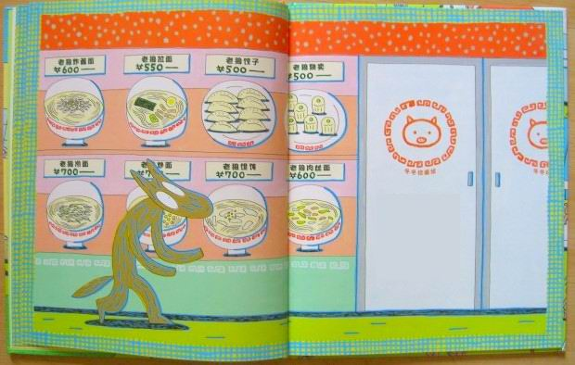
冬冬拉面馆
“嘿，拉面店！看上去挺好吃嘛！”老狼正嘟哝着，突然愣住了。“什、什么？老狼拉面？这边还有老狼烧卖和老狼饺子？”

Slide 7
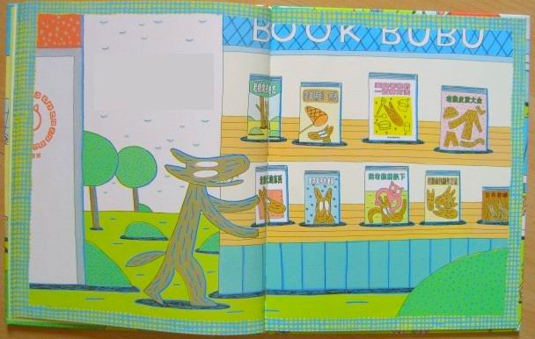
老狼吃了一惊，跌跌撞撞地往旁边的书店一看，又愣住了。
“什么？《美食老狼的一百种方法》？这边还有一本什么《简单捕到一条狼》？这叫什、什么书店呀！”

Slide 8
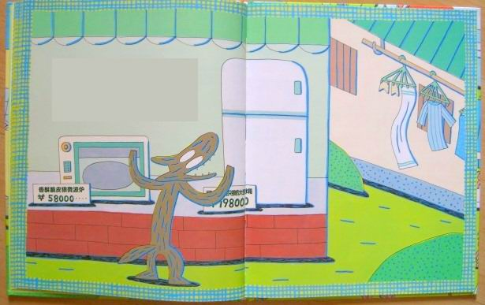
还不只这些哪！电器店里，还卖“可以放一整只狼的大型冰箱”和“香酥脆皮狼微波炉”呢！
“呆在这样的小镇里，我早晚要被吃掉！必须赶快逃跑!对、对了……”
这时，老狼看到了对面房子外边晒的衣服。

Slide 9
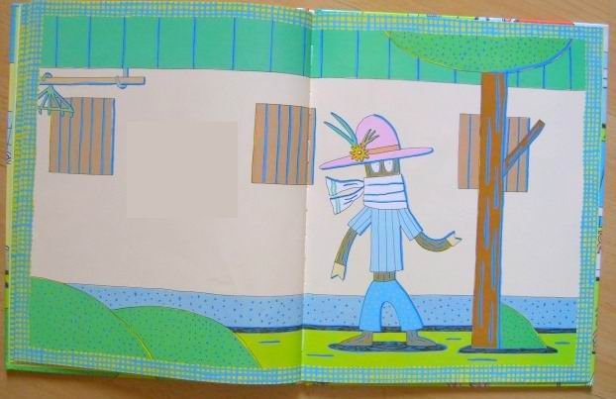
老狼乔装打扮！
“好了，这样就不怕了。谁也不知道我是一只老狼啦！好，趁着还没有露馅，赶快溜！”老狼昏头昏脑、摇摇晃晃、跌跌撞撞地迈开了步子。
可就在这时——

Slide 10
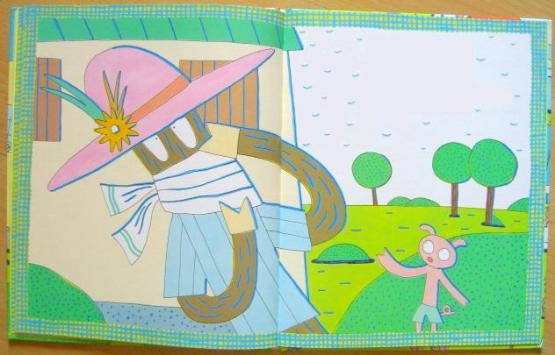
“大叔，你是谁？啊！老狼……”
还是被小猪给看出来了。
“不、不是！”老狼急忙说。
“真的？”小猪直盯盯地看着老狼。
“真、真的呀。我才不是老狼呢。你给我滚开！”老狼忍不住大声吼道。
于是——

Slide 11
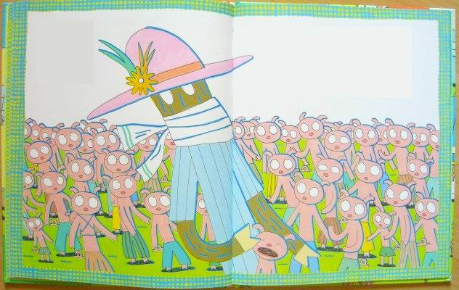
“怎么了？怎么了？出了什么事？”猪都围了过来。“没、没什么事。乖，乖，宝宝真乖。”老狼满头大汗地说。
“不对！你是一只老狼吧？”“啊，不、不是。”“不，你是老狼！你要是一只老狼，我们可要吃了你！”“不是！我，啊，我、我是一只猪。”“真的吗？那你会卜噜——地叫吗？”老狼一边哆嗦，一边撅起了嘴巴：“呜，呜，呵，呵，卜，卜卜，噜，卜噜——卜噜……”

Slide 12
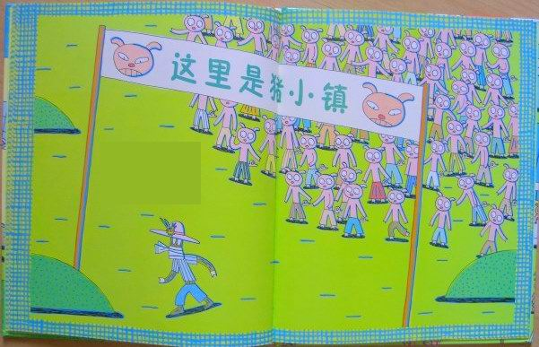
“卜噜——卜噜——卜噜——”老狼一边叫着，一边摇摇晃晃、蹑手蹑脚地走了起来。
“怎么样？我是一只猪吧？卜噜——卜噜——卜噜——”

Slide 13
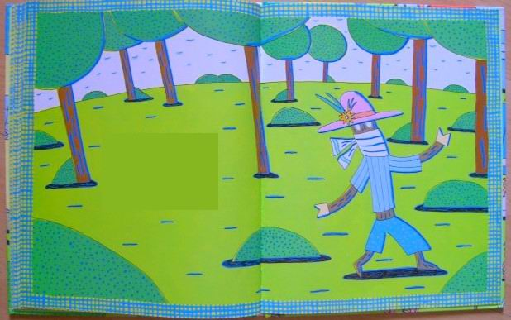
老狼怕猪的大部队追上来，担心得要命，逃出猪小镇老远了，还不停地叫唤着：
“卜噜——卜噜——卜噜——”
这样“卜噜——卜噜——卜噜——”地叫着叫着，老狼觉得自己真的变成了一只猪。

Slide 14
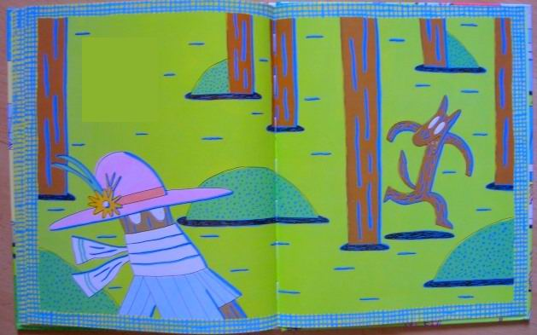
老狼觉得自己就是一只猪了，它一边“卜噜——卜噜——卜噜——”地叫着，一边走进了树林。
“嗷——”
突然，一只狼从树背后跳了出来。

Slide 15
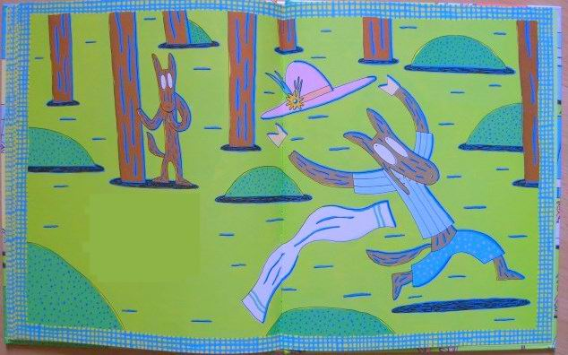
“卜噜——卜噜——卜噜——救命！狼来了！”
饿坏了的老狼没命地跑了起来。
“什、什么呀，原来是一只狼！这小子脑袋大概出毛病了，怎么像猪一样卜噜——卜噜地叫唤呢？”
另外那只狼，奇怪地嘀咕道。

Slide 16
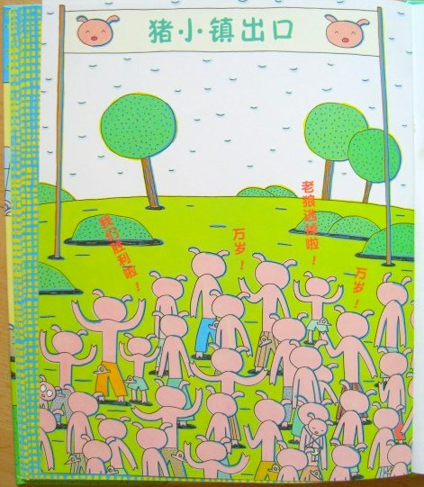

Slide 17
